Slide 1
Premiers résultats
PCA et Anayse monovarié des données Cytokines

Slide 2
Présentation des données
Document : lupil2_conc_log2imp_20191022.csv
294 observations
55 sujets / 6 Visites ( V01 , V05, V09, V17, V29, V30)
/!\ Sujet 004-003-002 : avec Visit V13, sans Visit V09
62 Variables numériques conserves
75 initiales dont on a retiré les “doublons” sans HS

Slide 3
Plan d’analyse des données
Analyse tout time point confondus
Analyse à V01
Peut-on prédire une réponse au traitement
Analyse de la différence entre V01 et V05
Différences entre les traitements

Slide 4
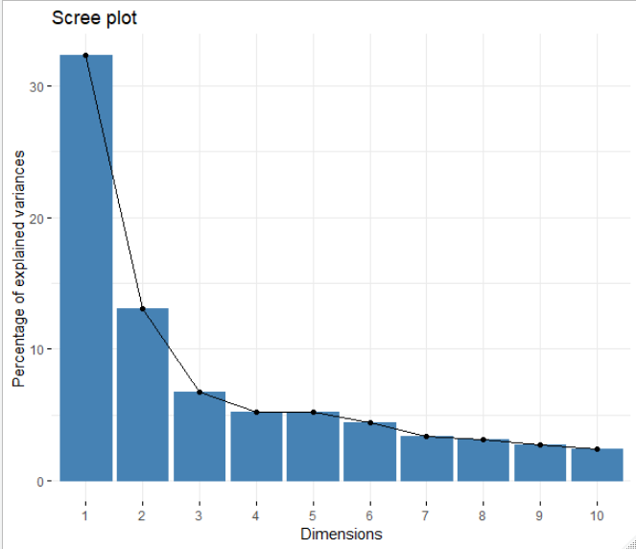
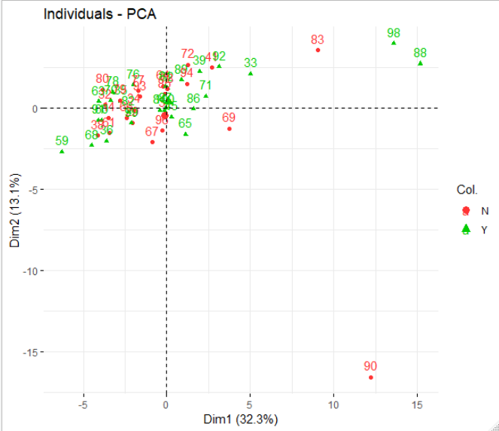
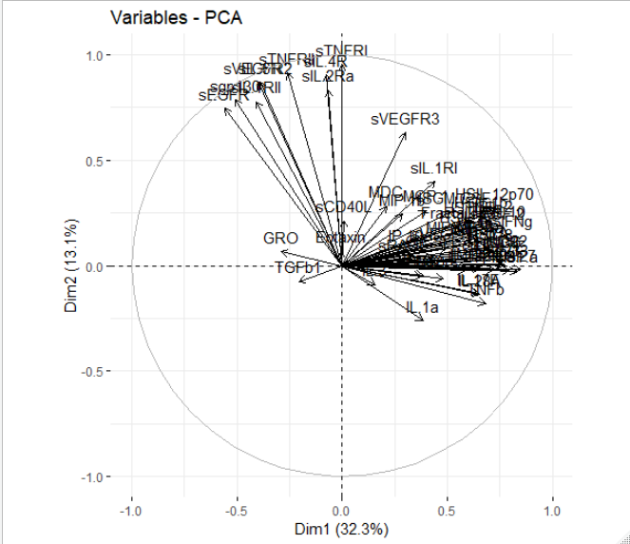
PCA V01

Slide 5
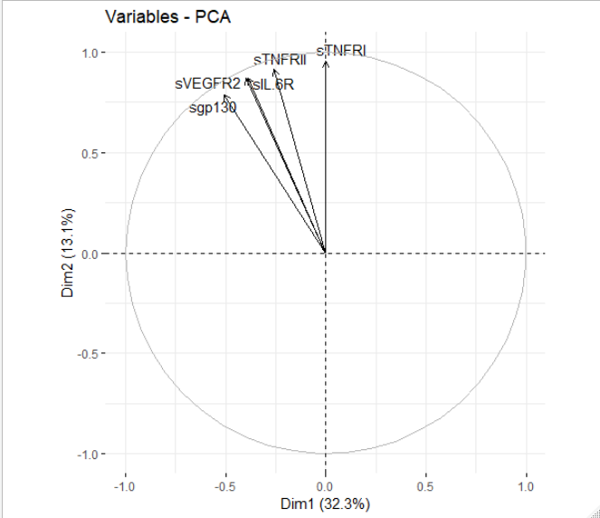
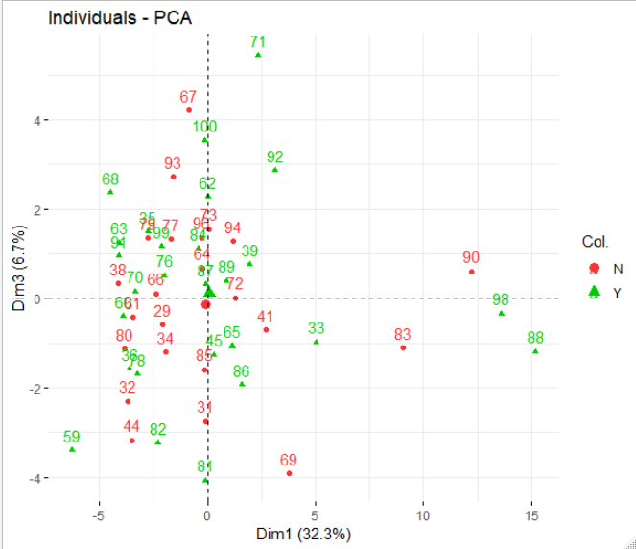
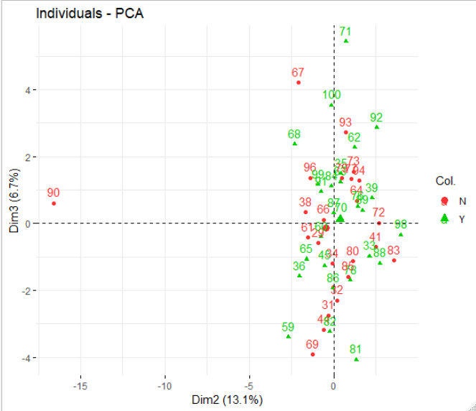
PCA V01

Slide 6
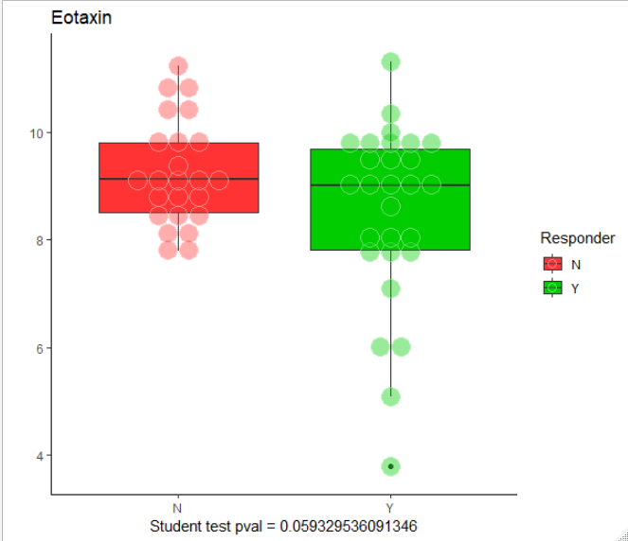
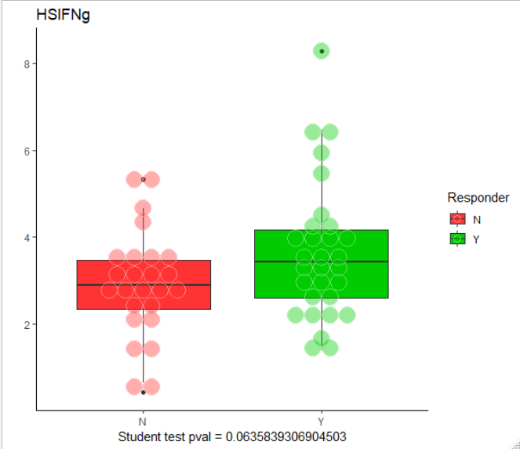
t.test V01

Slide 7
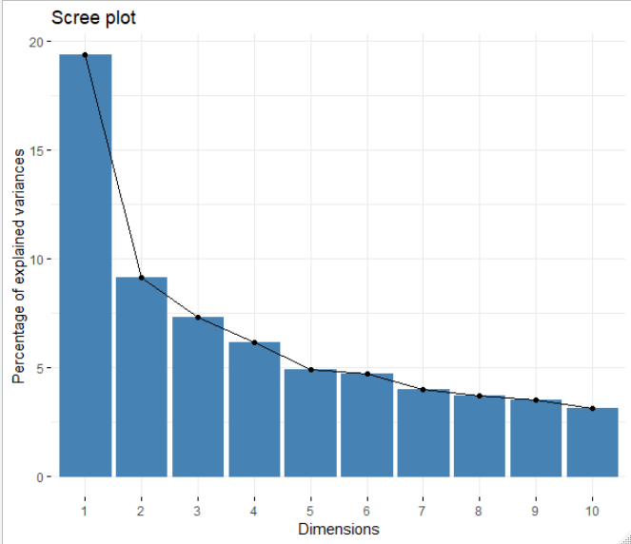
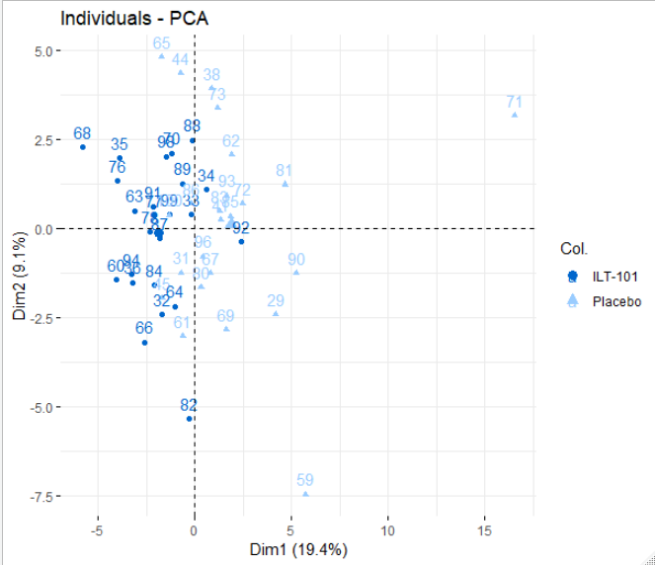
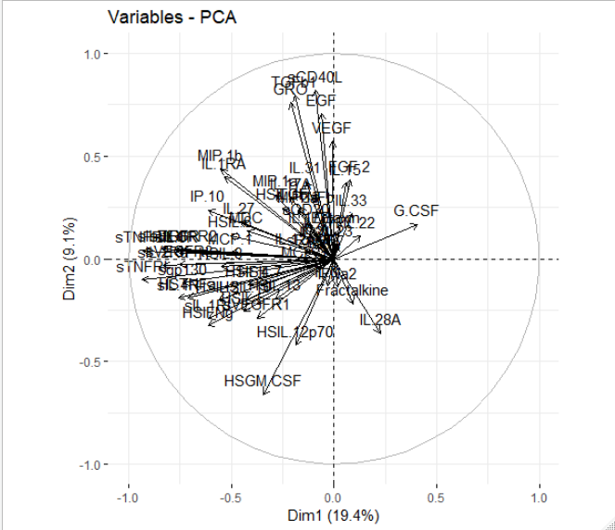
PCA V05

Slide 8
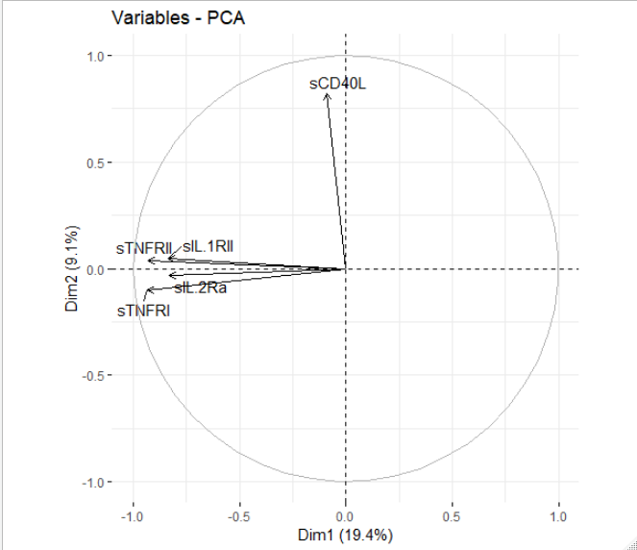
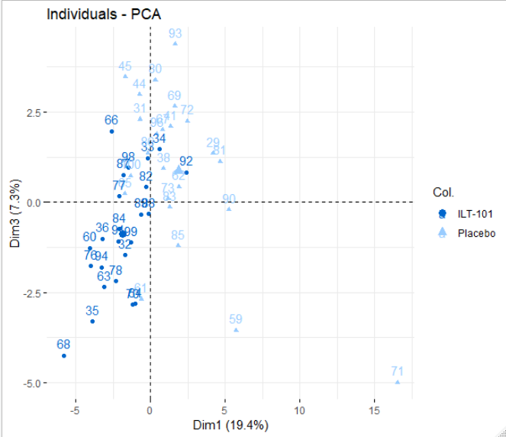
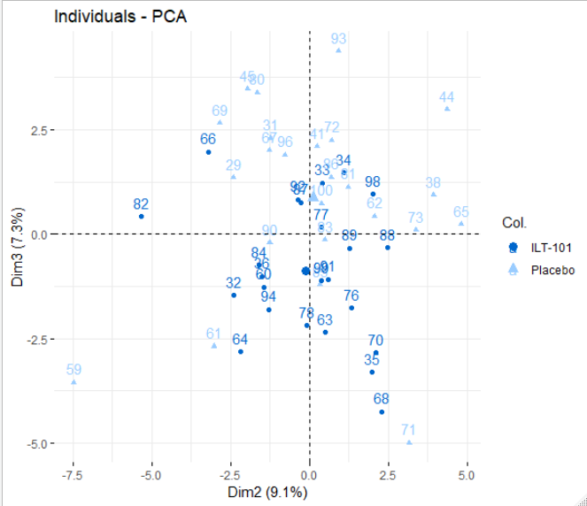
PCA V05

Slide 9
